Slide 1











Slide 2

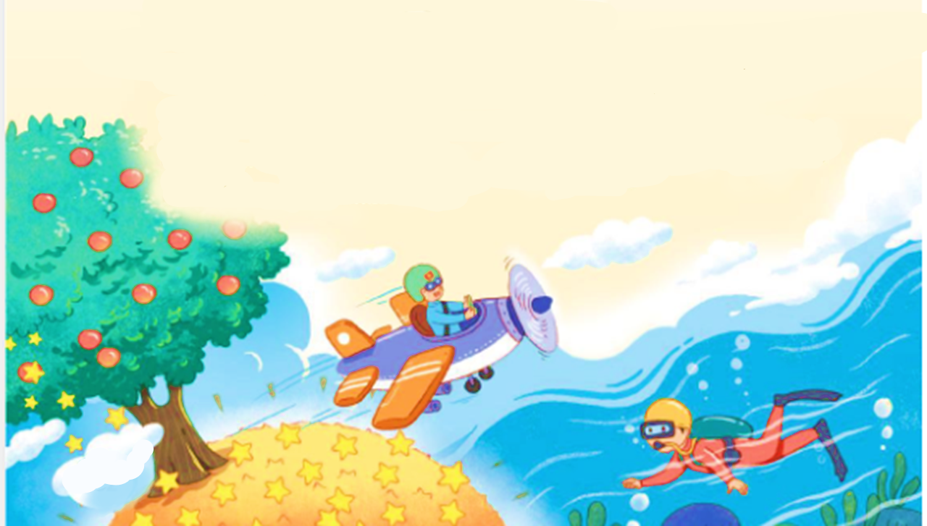


Slide 3






Slide 4


Nếu chúng mình có phép lạ
Bắt hạt giống nảy mầm nhanh
Chớp mắt thành cây đầy quả
Tha hồ hái chén ngọt lành.
Nếu chúng mình có phép lạ
Hoá trái bom thành trái ngon
Trong ruột không còn thuốc nổ
Chỉ toàn kẹo với bi tròn.
Nếu chúng mình có phép lạ
Ngủ dậy thành người lớn ngay
Đứa thì lặn xuống đáy biển
Đứa thì ngồi lái máy bay.
Nếu chúng mình có phép lạ!
Nếu chúng mình có phép lạ!
(Định Hải)
Nếu chúng mình có phép lạ
Hái triệu vì sao xuống cùng
Đúc thành ông mặt trời mới
Mãi mãi không còn mùa đông.

Slide 5


Slide 6



hạt giống
nảy mầm
chớp mắt
ngọt lành
bi tròn

Slide 7

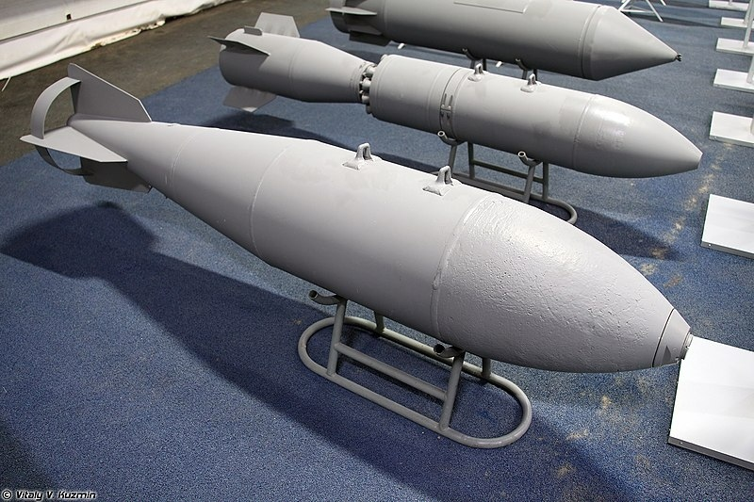
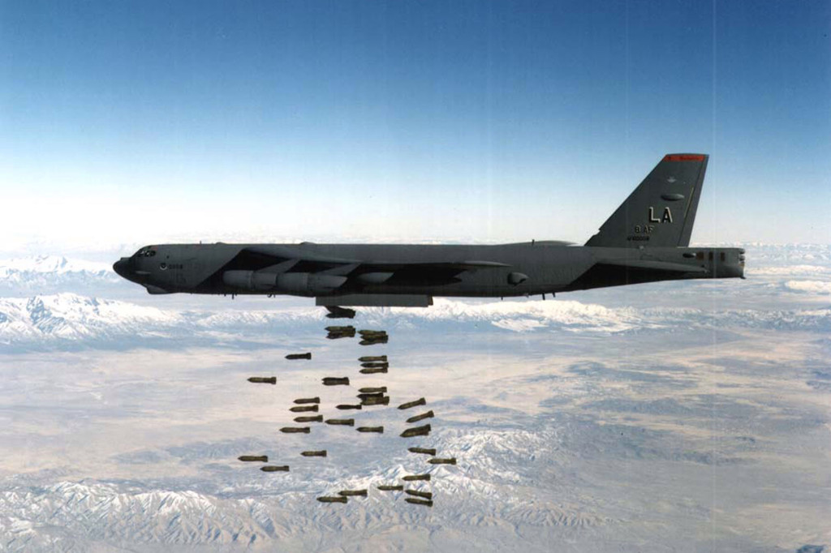
bom
Vũ khí, vỏ bằng kim loại, chứa chất nổ, gây sát thương, thường do máy bay thả xuống.

Slide 8
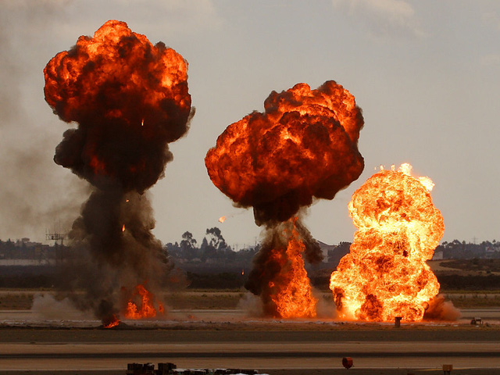

thuốc nổ
Chất có khả năng phá hoại và sát thương bằng sức ép của nó khi bị gây nổ.

Slide 9

Nếu chúng mình có phép lạ
Bắt hạt giống nảy mầm nhanh
Chớp mắt thành cây đầy quả
Tha hồ hái chén ngọt lành.
Nếu chúng mình có phép lạ
Hoá trái bom thành trái ngon
Trong ruột không còn thuốc nổ
Chỉ toàn kẹo với bi tròn.
Nếu chúng mình có phép lạ
Ngủ dậy thành người lớn ngay
Đứa thì lặn xuống đáy biển
Đứa thì ngồi lái máy bay.
Nếu chúng mình có phép lạ!
Nếu chúng mình có phép lạ!
(Định Hải)
Nếu chúng mình có phép lạ
Hái triệu vì sao xuống cùng
Đúc thành ông mặt trời mới
Mãi mãi không còn mùa đông.

Slide 10


Slide 11
1. Nếu có phép lạ, các bạn nhỏ ước những điều gì?

Slide 12


Các ước mơ của các bạn nhỏ là:
Các ước mơ của các bạn nhỏ là:
Khổ 1: ước cây mau lớn, nhanh cho quả ngọt.
Khổ 2: ước trở thành người lớn để làm việc.
Khổ 3: ước không còn mùa đông giá lạnh.
Khổ 4: ước không còn chiến tranh.

Slide 13
2. Theo em, hai điều ước “không còn mùa đông” và “hoá trái bom thành trái ngon” có ý nghĩa gì?
Ước "không còn mùa đông" có nghĩa là ước thời tiết để chịu, không còn thiên tai, không còn những hiểm hoạ tự nhiên đe doạ cuộc sống của con người.
Ước "hoá trái bom thành trái ngon" có nghĩa là ước thế giới hoà bình, không còn bom đạn, chiến tranh để mọi người được sống yên vui.

Slide 14
3. Em thích ước mơ nào trong bài thơ? Vì sao?
VD: Em thì ước mơ ngủ dậy thành người lớn ngay vì khi là người lớn thì em sẽ được làm những việc, những nghề mà mình ao ước như lái tàu thuỷ, lái máy bay mà không cần chờ thời gian để lớn lên.)

Slide 15
3. Em thích ước mơ nào trong bài thơ? Vì sao?
VD: Em thích ước mơ hóa trái bom thành trái ngon nhất bởi vì ước mơ đó giúp cho thế giới không có chiến tranh mà chỉ còn hòa bình, con người sống với nhau vui vẻ, hòa thuận.

Slide 16

4. Việc lặp lại hai lần câu thơ “Nếu chúng mình có phép lạ” ở cuối bài thơ nói lên điều gì?
Việc lập lại hai lần câu thơ nói lên mong ước có phép lạ một cách tha thiết, mãnh liệt đế có thế làm gì đó cho cuộc sống tốt đẹp hơn.

Slide 17

Những ước mơ ngộ nghĩnh, đáng yêu của các bạn nhỏ bộc lộ khát khao về một thế giới tốt đẹp.

